Slide 1

Projeto Integrado de Arquitetura de Soluções
MedAgenda – Sistema de agendamento de consultas médicas
Novembro/2024
Notes:
Slide 1: Nome do Projeto e Sistema
Ola meu nome e Cleber Ribeiro Campos sou aluno da PUC Minas e neste video vou apresentar o projeto integrado do curso de Arquitetura de solucoes o MedAgenda
sistema de agendamento de consultas medicas.

Slide 2
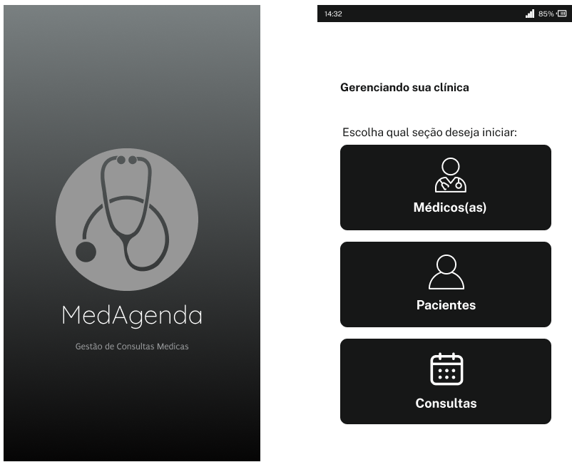
Contexto
App Mobile
O objetivo é construir uma solução confiável, segura e escalável, que facilite o processo de agendamentos e ofereça uma experiência de uso prática e eficiente para pacientes e profissionais de saúde.”
Notes:
Slide 2: Introdução e Contextualização do Projeto
Esse projeto visa facilitar o agendamento de consultas entre pacientes e médicos, com um aplicativo móvel facil e intuitivo e com uma infraestrutura robusta que garanta a segurança e escalabilidade do sistema.

Slide 3
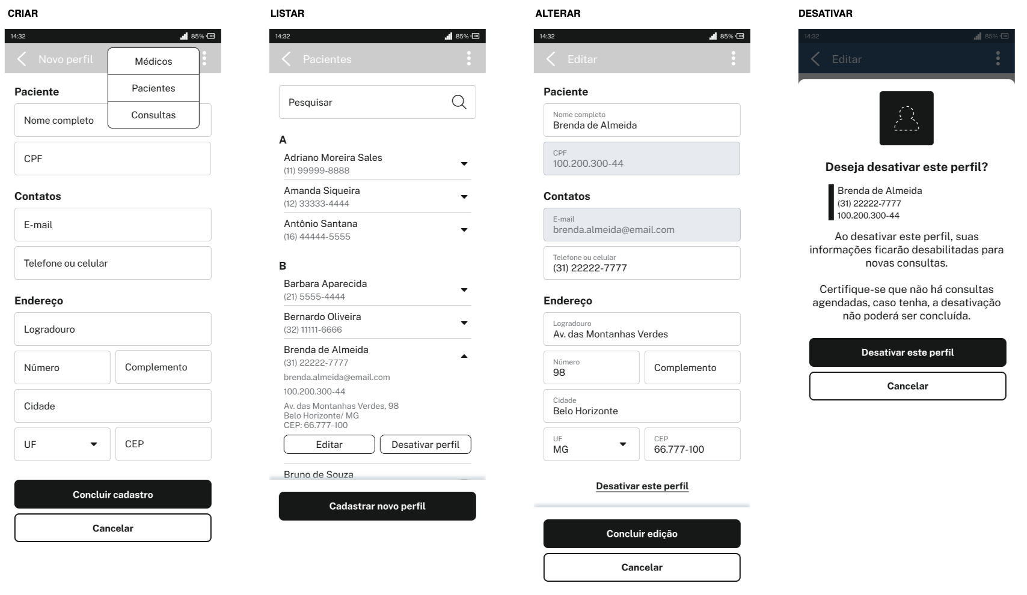
Protótipo
Funcionalidades – Pacientes, Medicos e Consultas
Notes:
Slide 3: Funcionalidades - Pacientes, Médicos e Consultas
trouxemos alguns exemplos de funcionalidades que foram disponibilizadas para esses 3 dominios pacientes medicos e consultas sendo eles criacao, listagem, alteracao e desativacao

Slide 4
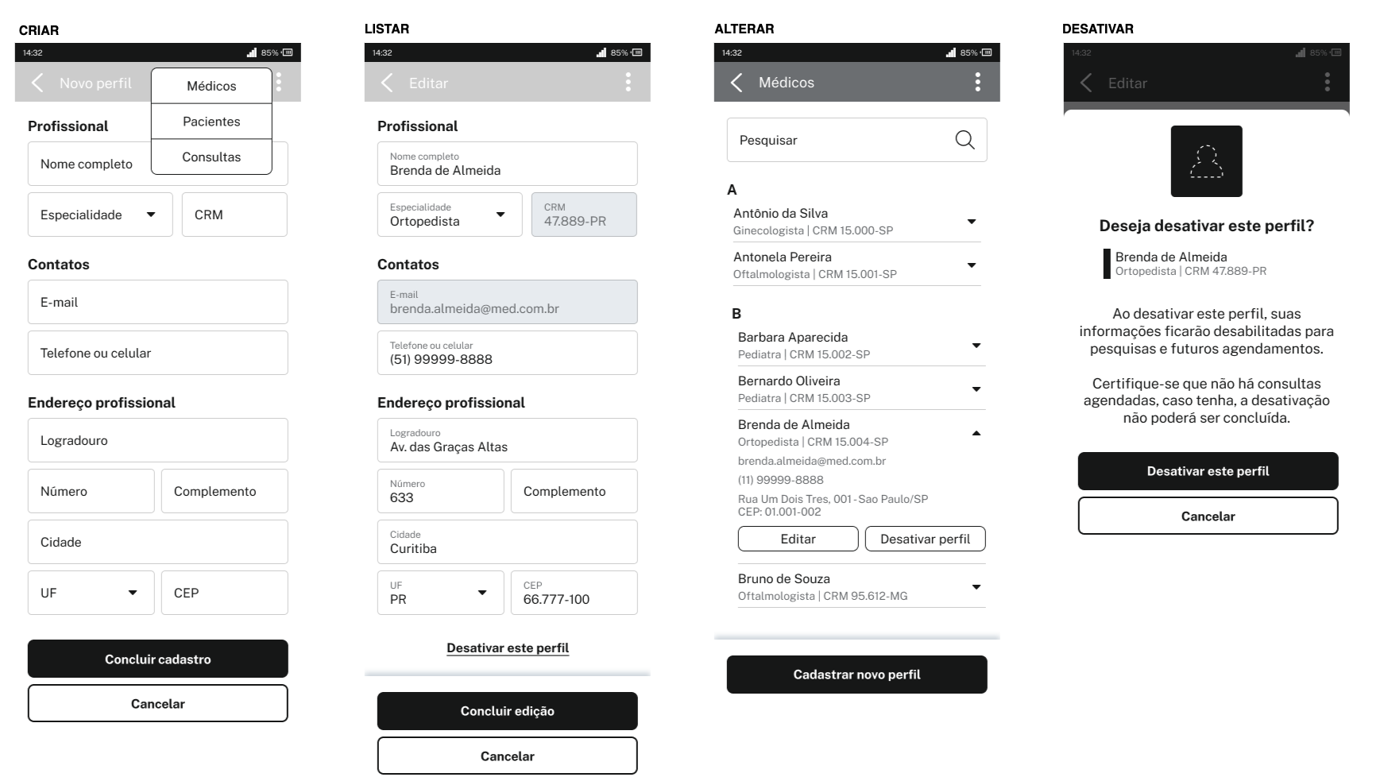
Protótipo
Funcionalidades - Medicos

Slide 5
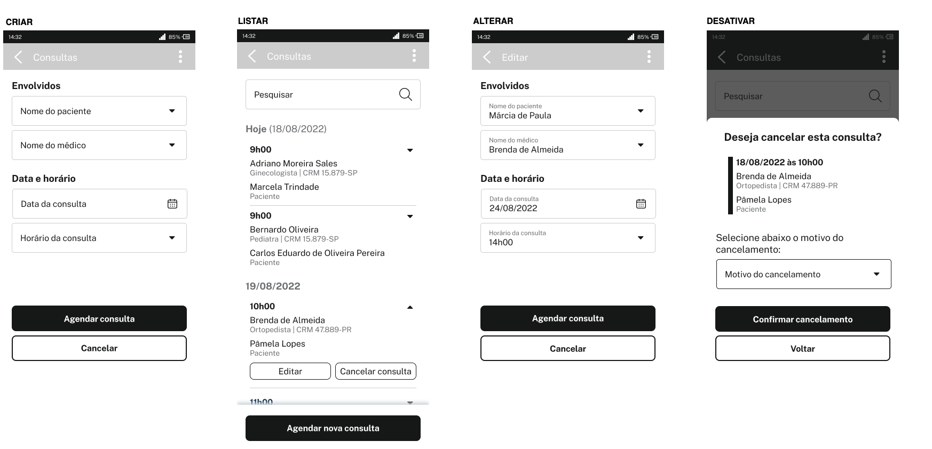
Protótipo
Funcionalidades - Consultas
Notes:
No domínio de consultas, o sistema realiza o agendamento, com todas as regras de negócio, como seleção aleatória de médicos e cancelamento com notificação ao usuário.”

Slide 6
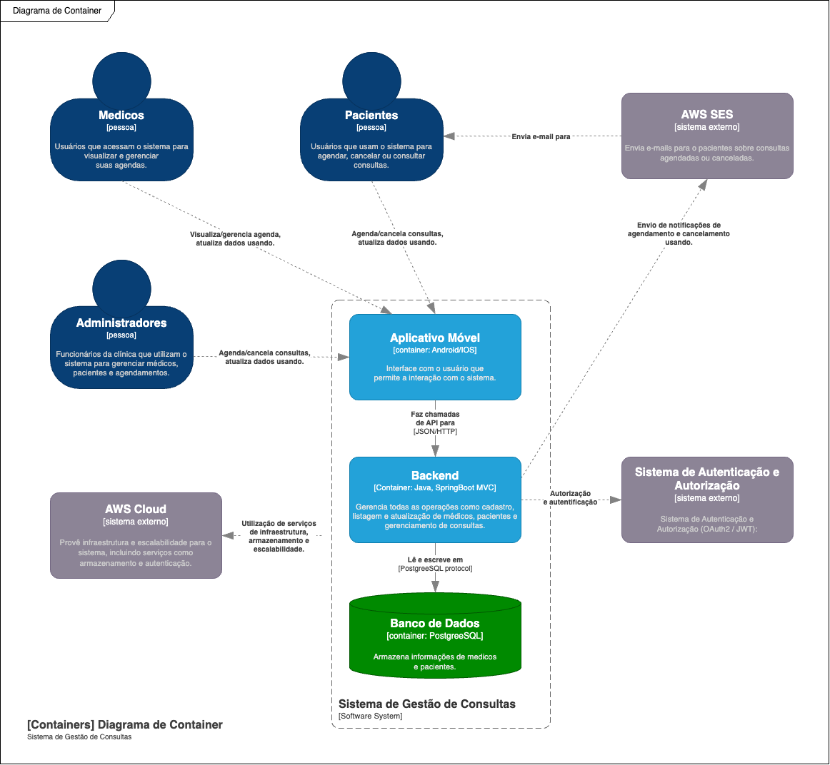
Arquitetura
Visão Geral de Solução – Diagrama de container C4
Notes:
Slide 4: Visão Geral de Solução (Diagrama de Container - C4)
Aqui temos uma visao geral do sistema mostrando os seus principais componentes.
os tres atores principais (medicos, pacientes e administradores) que acessam a solucao via aplicativo movel
e que se comunica com uma aplicacao backend via API REST (http) e salvando os dados em um banco de dados PostgreeSQL e utilizando de sistemas externos para autenticacao, autorizacao e envio de email ao paciente.

Slide 7
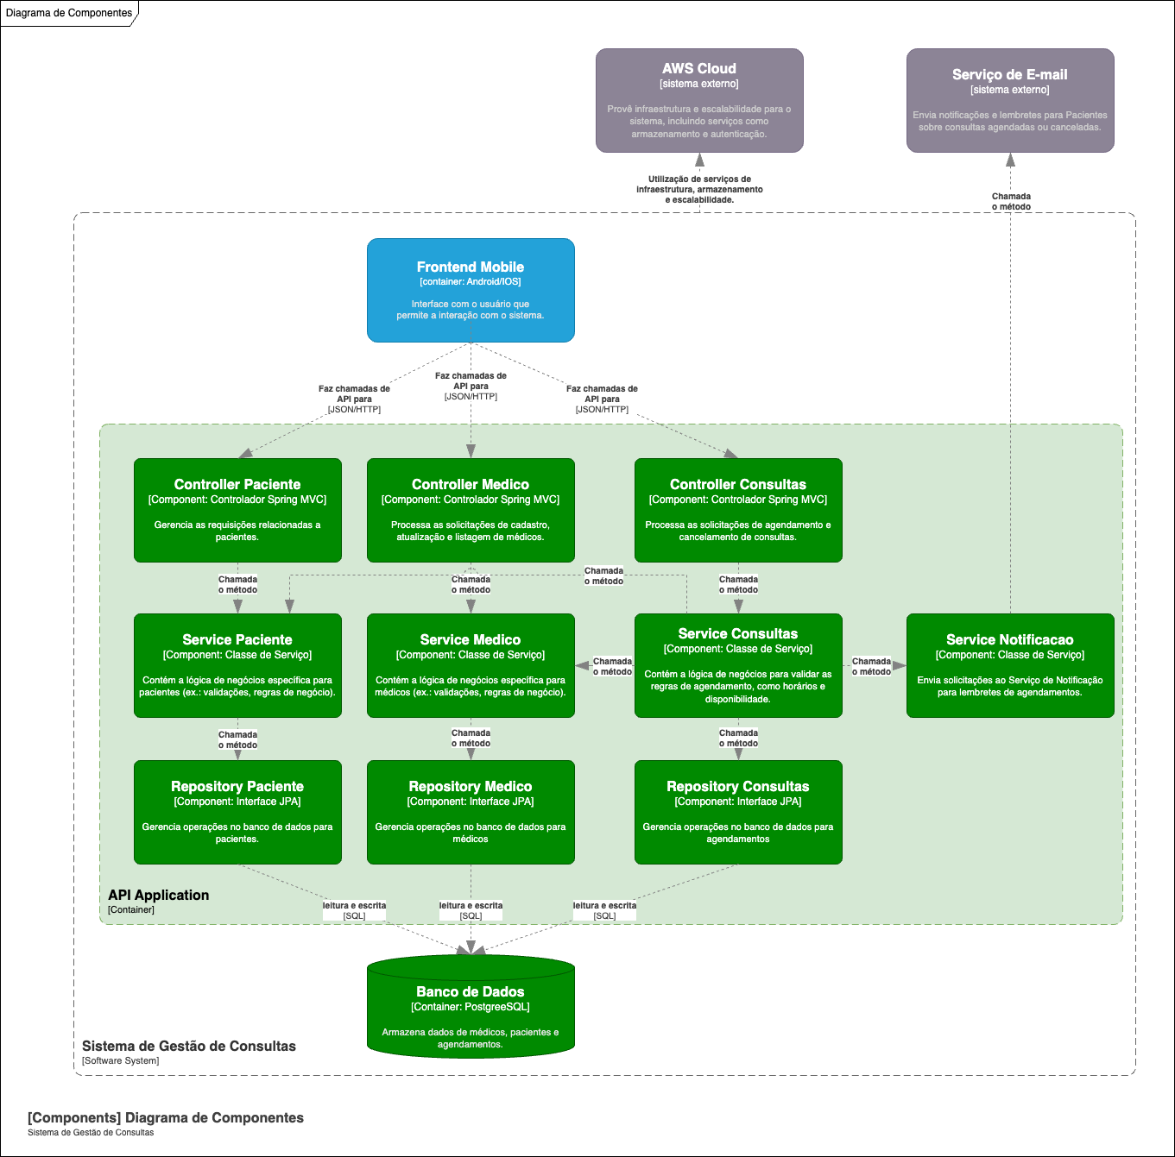
Arquitetura
Visão Backend - Diagrama de Componentes C4
Notes:
Slide 5: Visão Backend (Diagrama de Componentes - C4)
Entrando em uma visao mais detalhada do backend
temos a aplicacao que foi desenvolvida em Java com Spring boot e arquitetura MVC separando o sistema em camadas e dominios contendo controladores que se comunicam com o fronend e acessam a camada de servico contendo o implementacao das regras de negocio e por sua vez acessa os repositorios de interface do JPA para comunicao com o banco de dados.

Slide 8
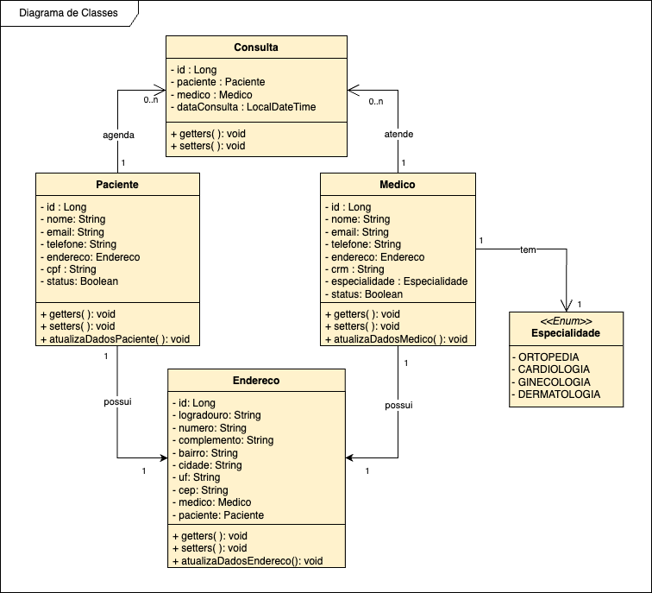
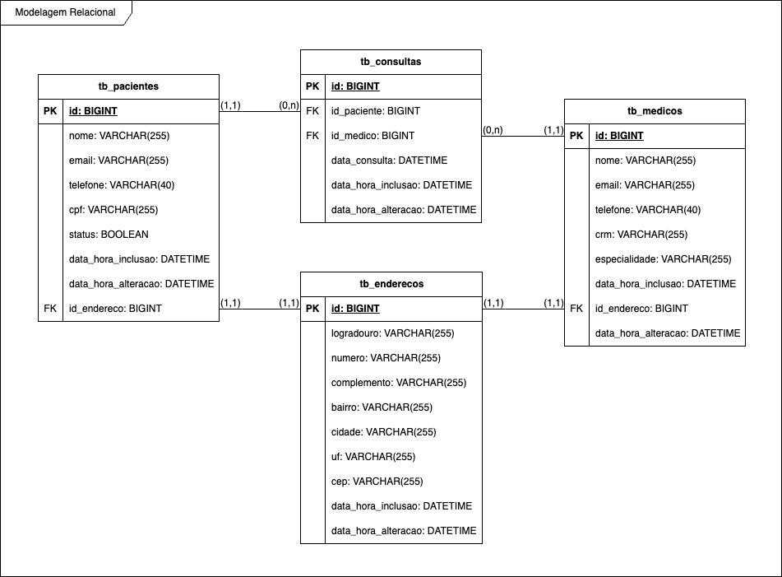
Arquitetura
Visão Implementação – Diagramas classes e modelo Relacional
Notes:
Slide 6: Visão de Implementação - Diagrama de Classes e Modelo Relacional
temos tambem uma visao de implementacao com diagramas de classe onde temos 4 principais classes de dominio sendo elas paciente, medico, endereco e consulta
e modelo relacional contendo 4 tabelas:
paciente
medicos
enderecos e consultas

Slide 9
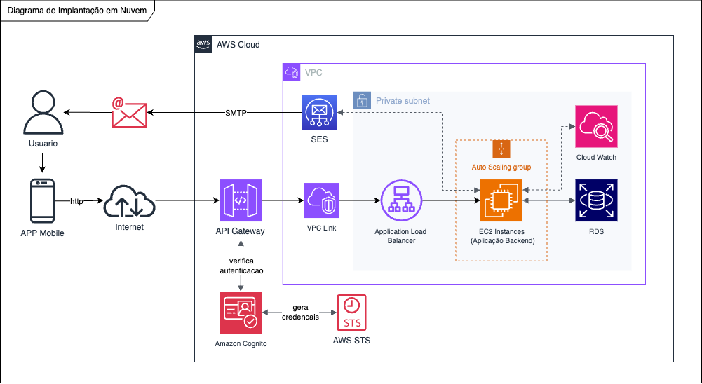
Arquitetura
Diagrama de implementação em Nuvem
Notes:
Slide 7: Diagrama de Implementação em Nuvem
temos aqui uma visao geral dos componentes de coud onde
o fluxo começa no usuário, que acessando o app mobile >
que se comunica com o API Gateway >
que se comunica com o Application Load Balancer, que distribui a carga para as instâncias EC2 onde o backend esta alocado >
Utilizando o RDS para armazenar os dados e o CloudWatch para monitoramento.
O AWS Cognito e o STS garantem a segurança da autenticação e autorização,
enquanto o SES é usado para enviar notificações por e-mail diretamente ao usuário sobre confirmações ou cancelamentos de consultas.”
“Concluindo, o sistema de Agendamento Médico combina uma experiência de usuário fluida no aplicativo com uma arquitetura de backend robusta, segura e escalável, aproveitando o poder da AWS para um desempenho otimizado. Essa abordagem modular e focada por domínios oferece flexibilidade para futuras evoluções, como a migração para microsserviços, e reforça o compromisso com a segurança e a qualidade de serviço para os usuários finais. Obrigado!”

